Slide 1
～流鏑馬用矢じり作り～

Slide 2
目的
ものづくりを通して技術と知識をより深める。
学んだことを活かす。
地域貢献をする。

Slide 3
使用機器・使用材料
レーザー加工機
鉄板（厚さ：3.2㎜
縦1800㎜,横900㎜）
やすり
スプレー （シルバー）
CAD/CAM用パソコン

Slide 4
レーザー加工機について
従来の刃物や切削器具では加工が困難だった様々な素材へレーザー光を利用することにより切削や彫刻・切断・穴あけ・マーキング加工を目的として開発された工作機械です。
刃物など、接触する部位を使わないので一定の寿命があるレーザー発振器以外は接触部分の摩耗・劣化といった消耗部品の交換が不要です。
また接触せず加工するため加工時に加工材が応力・圧力による変形をせず、画像処理ソフトウェアと連動しデータをそのまま加工機に転送することが出来ます。
レーザー加工機は操作が簡単で、慣れてしまえばPCプリンタと同じように操作することが可能です。

Slide 5
年間計画
5月 年間計画の作成
6月 設計と材料の調達、製作
10月 仕上げ作業、完成
11月 色塗り・納品
12月 課題研究発表準備
1月 課題研究発表

Slide 6
製作の手順

Slide 7
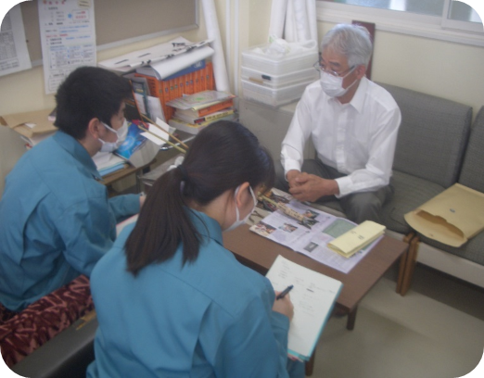
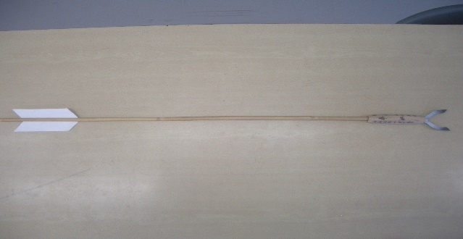
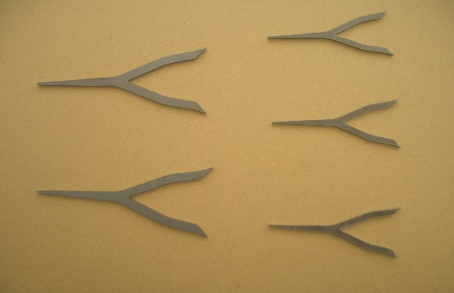
インタビュー （５月２５日）
・ 今回流鏑馬用の矢の矢じりの作成を依頼された理由
昔鍛冶屋に製作してもらっていたが依頼をしてきた行平さんが作るようになった。しかし、怪我で作れなくなり行平さんが以前本校で働いていたこともあり、私達に依頼してくださった。
・ 必要個数
１年間で６個使うのでそれを10年分 ６０個
７５％に縮小したレプリカを３０～５０個これも１０年分
一度使った矢は再度使用できない

Slide 8
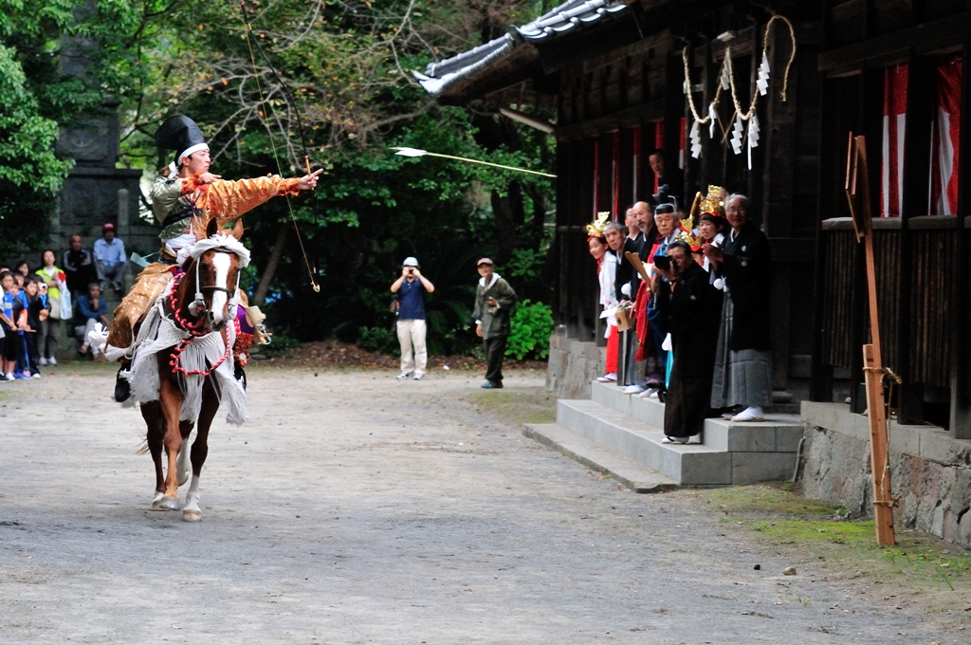
流鏑馬とは？
流鏑馬とは、疾走する馬上から的に向けて矢を射る、日本の伝統的な儀式です。
古くから全国の神社で行われており、武士が武技を鍛錬する為に行った馬術とは別に神事として発達したものと考えられています。
伊美別宮社では毎年10月15日の秋季大祭の中で、五穀豊穣・家内安全を祈願する神事として行われています。

Slide 9
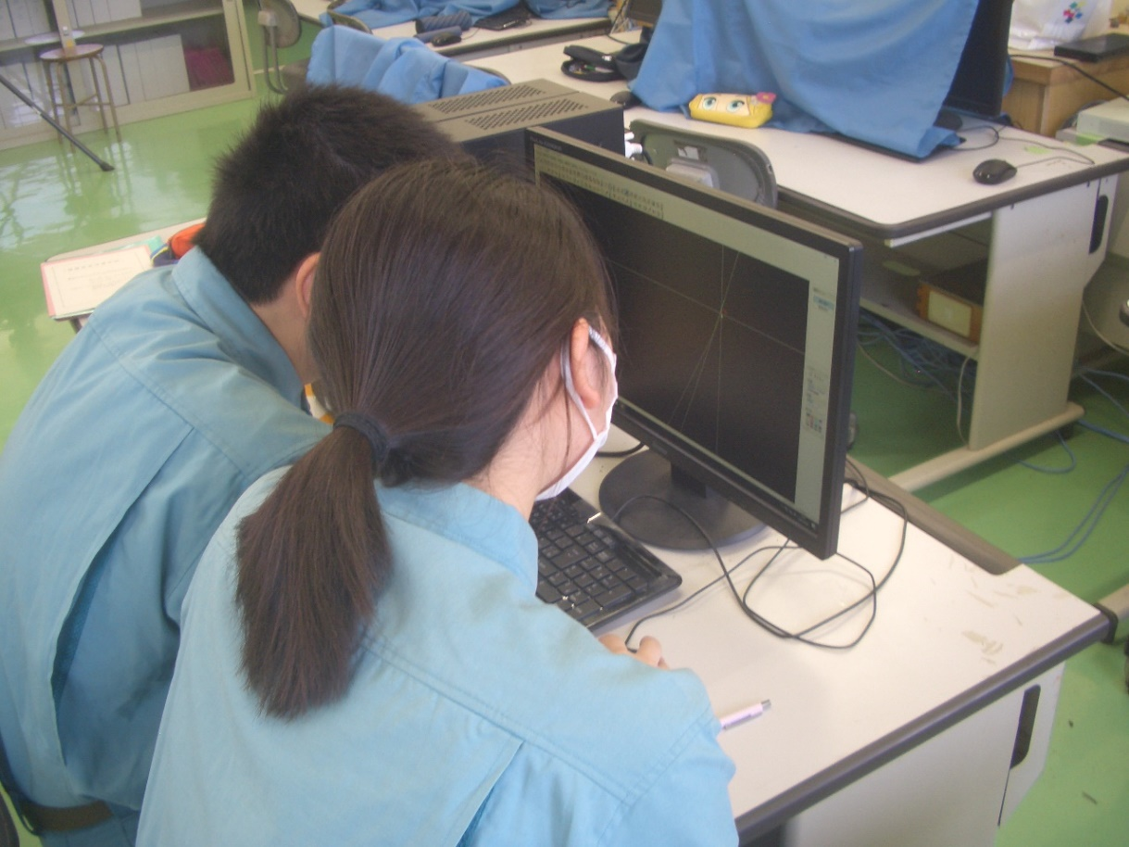
2. 矢じり作りの製作
下書き
設計図作成
試作品加工
修正
複写
加工
バリ取り
色塗り

Slide 10
1. 下書き
行平さんに頂いた流鏑馬用の「矢じり」をもとに紙に左右対称になるように図を描き見本の流鏑馬用の「矢じり」に近づくように何度も修正を繰り返してきました。
CADに打ち込むための座標を細かく取るのにも苦労しました。

Slide 11
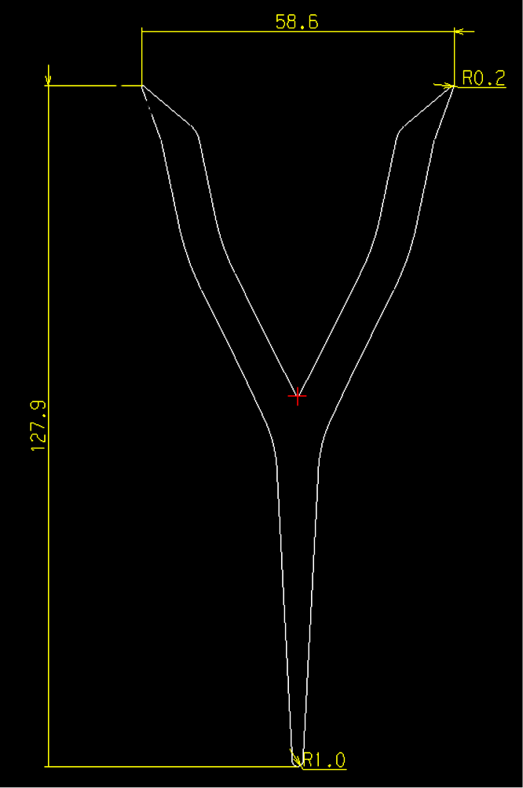
2. 設計
下書きで取った座標をCADに打ち込み角が鋭利にならないようにRを入れました。

Slide 12
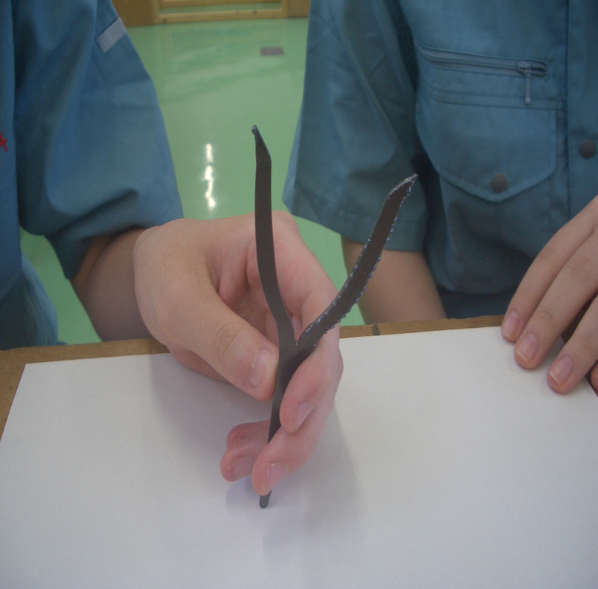
3. 試作品作成
設計図のプログラムをレーザー加工機に送り試作品を作りました。

Slide 13
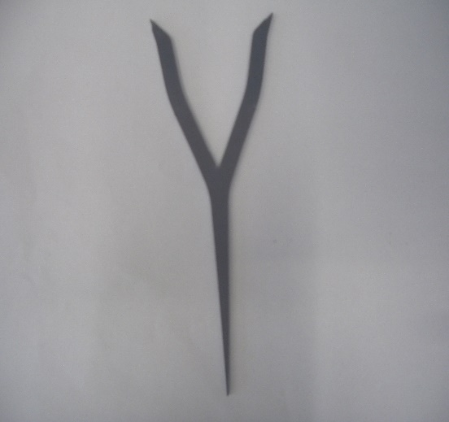
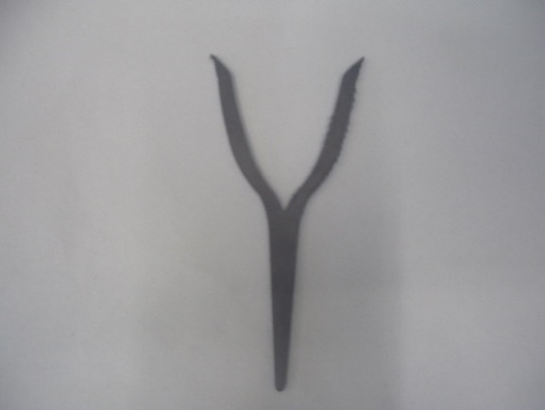
4. 修正
Before
After
試作品で見つかった問題点を修正しました。
分かれ目の補強
（折れないように）
角の修正
（鋭すぎないように）

Slide 14
5. 複写
修正したプログラムを使う材料の大きさに合わせ複写しました。
苦労したこと
授業では習わない操作をして時間がかかりました。
レーザー加工機が読み取れるように線が途切れていないかを確認し繋がっていなければ繋がるよう細かい所を修正するのが苦労しました。

Slide 15
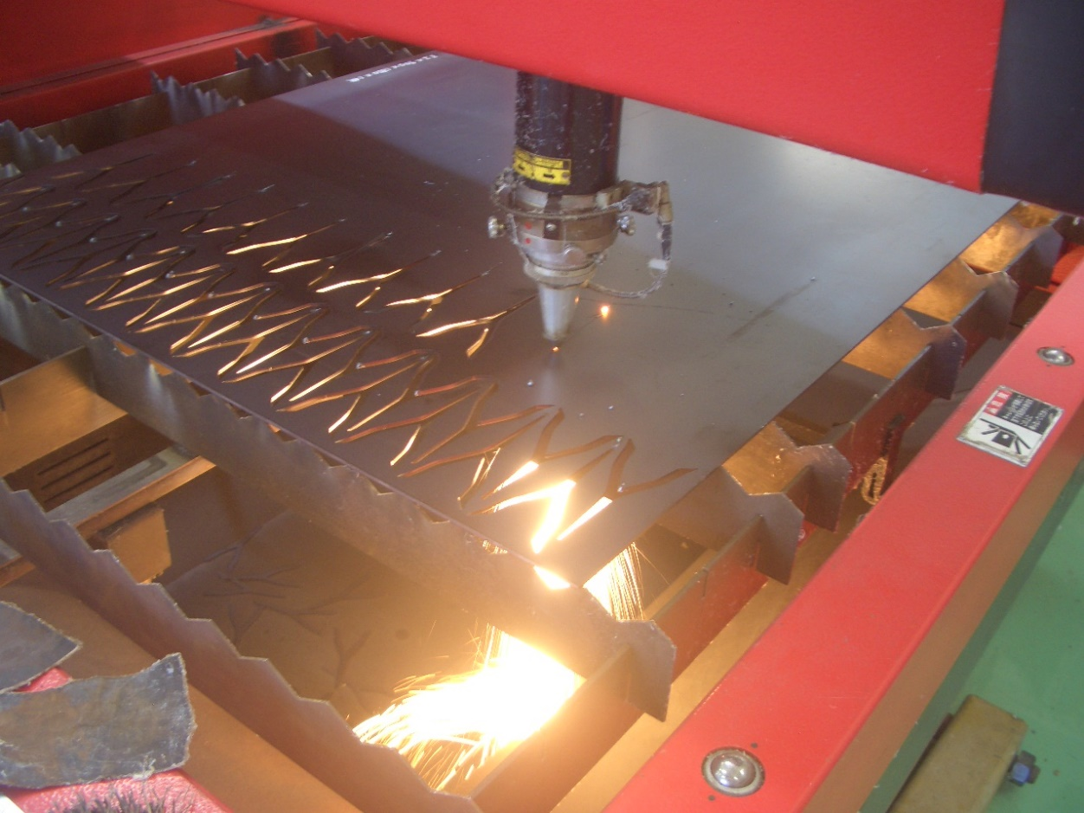
6. レーザー加工
複写したプログラムをレーザー加工機に送り
大きいサイズ 80個
小さいサイズ 350個
作りました。

Slide 16
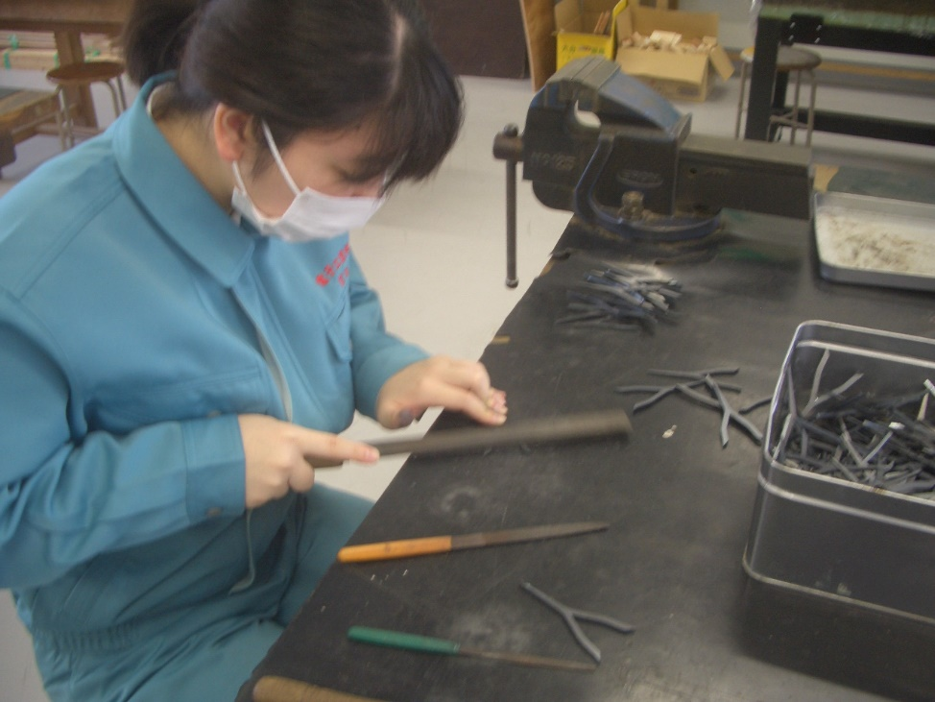
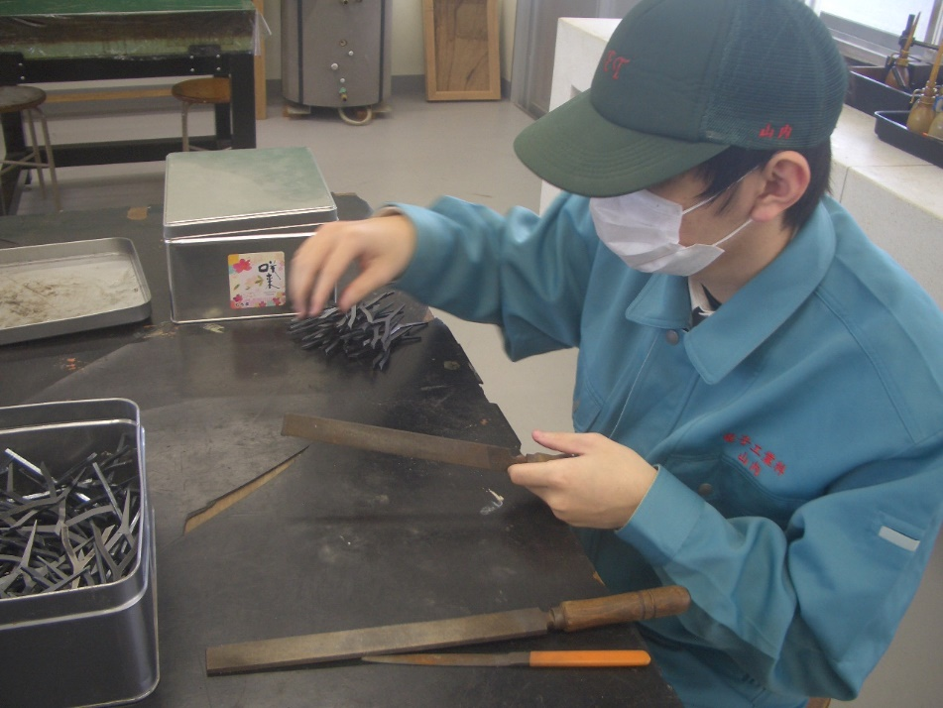
7. バリ取り
バリ取りではレーザー加工した際に出来た鏑矢のバリをやすりで取る作業をしました。
表面の凹凸がなくなるように一つ一つ丁寧にしました。

Slide 17
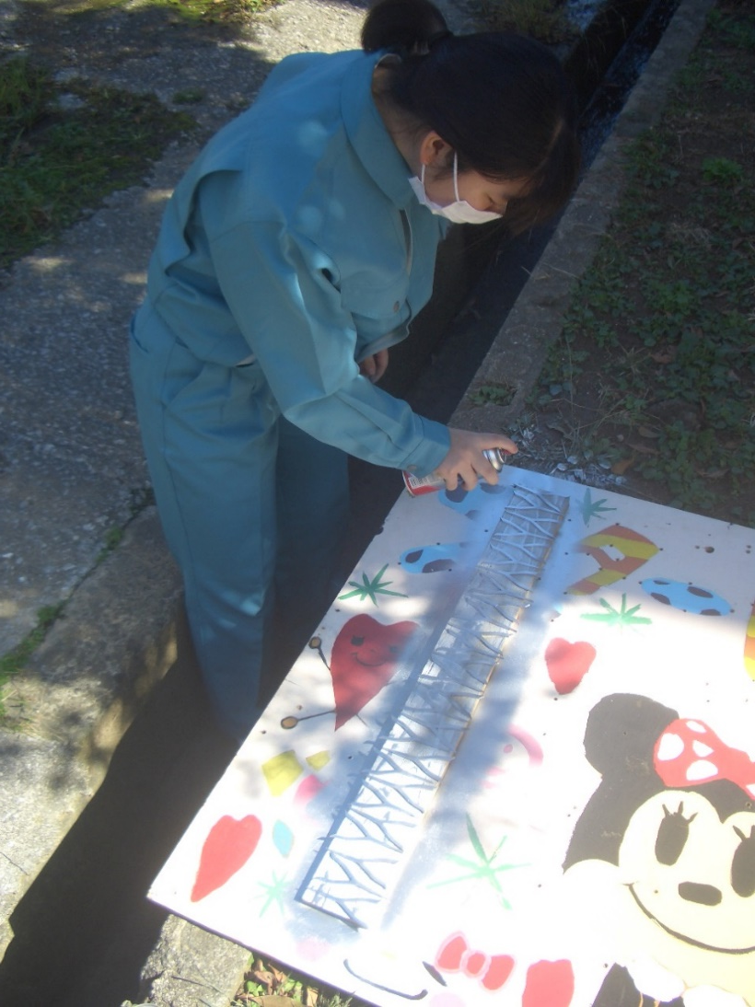
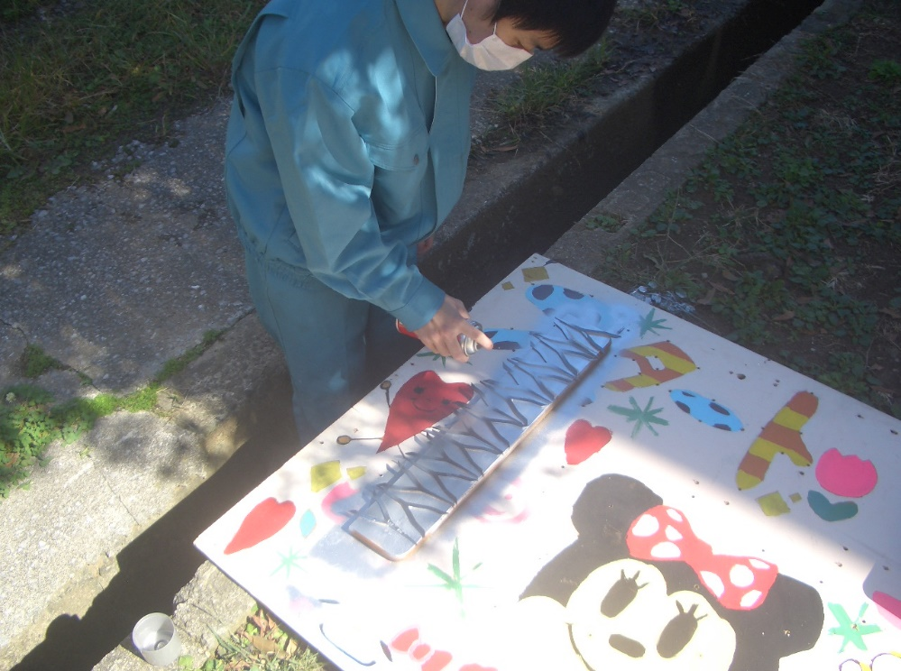
８. 色塗り
色塗り作業では鏑矢が錆びてしまわないように銀色のスプレーでムラがないように塗りました。
全部で４３０個もあるので二人で手分けをして終わらせました。

Slide 18
３. 納品 （11月16日）
完成した流鏑馬用の矢じりを今回依頼してくださった行平さんに納品するために国見の伊美別宮社まで行きました。
そこで大分合同新聞記者の 廣瀬さんのインタビューに答えました。
他にも行平さんに流鏑馬の話を聞きました。

Slide 19
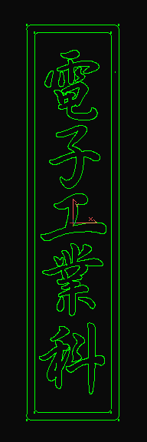
自由作品
工業棟の看板作成
・設計
縦７７０ｍｍ
横１８０ｍｍ
・文字フォント
行書体

Slide 20
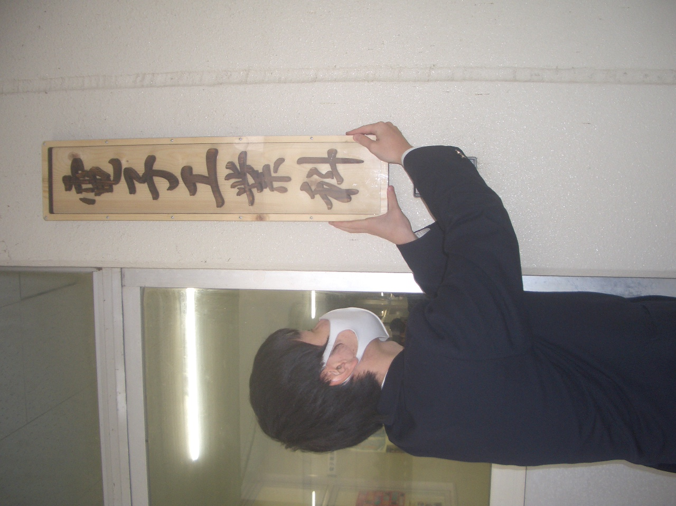
自由作品
・完成
工業棟入り口に設置しました。
保護のためアクリル板を付けました。

Slide 21
～課題研究を通して～
私が矢じり作りに携わろうと思った理由は、工業科の授業で学んだことを活かせるし地域貢献になると思ったからです。
実際に矢じりを作ってみて一から物を作る大変さを学びまた完成した時の達成感を身をもって体験しました。
苦労したことや思い通りにいかないことなど楽なことばかりではありませんでしたが、納品に行った際の喜んで下さる姿を見て改めて物作りの大切さを実感し製作して良かったと思いました。
とてもいい経験になりました。

Slide 22
私はこの課題研究で物作りの大変さを知り、地域貢献にもなると思ったのでやろうと思いました。
実際にやってみると設計で細かい所まで設定したり、完成した物のバリ取りをしたりなど一つの物を作るのにも多くの工程があり、かなり時間がかかりました。
完成品を納品した時にとても喜んでもらえて自分が作った物で人が喜んでくれるのは自分も嬉しかったのでやって良かったなと思いました。

Slide 23
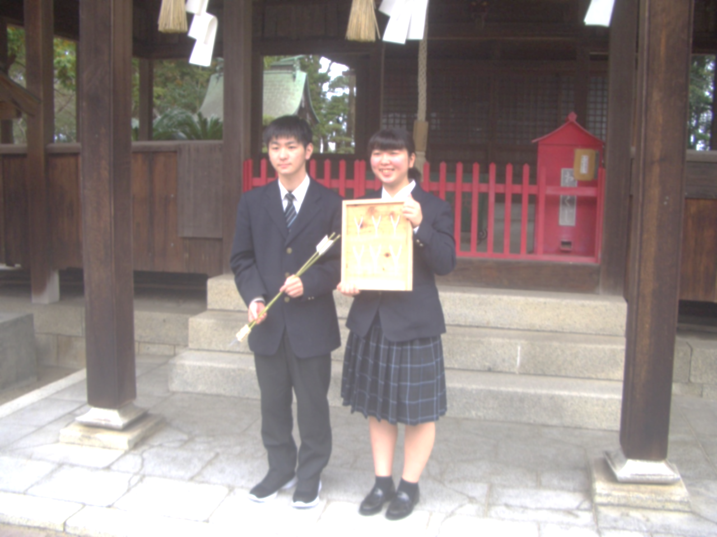
ご清聴ありがとうございました‼

